Slide 1





Slide 2
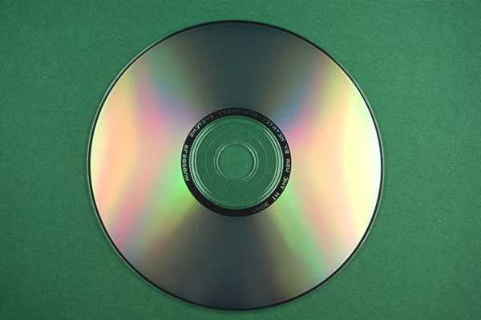
Melihat Fakta..
Perkembangan Teknologi Informasi (TI) yang sangat pesat.
Kurangnya penggunaan TI dalam aktivitas yang dilakukan oleh lembaga/komunitas akademik kemahasiswaan/umum.
Pentingnya membangun kultur knowledge based activity dalam dunia pemberdayaan dan pendidikan mahasiswa/umum.
Perlunya penyediaan informasi (referensi) bagi aktivis mahasiswa/umum dalam membentuk knowledge based community
kemudian dirumuskanlah . . . .

Slide 3
Filosofi
1. light stand
2. land-mark*
(Al-Mawrid dict.)
*Land-mark
n (plural land-marks) something that reperesents important new development: an event, idea, or item that represents a sinificant or historic development
adj Highly significant: marking a significant change or turning point in something, especially law
Microsoft® Encarta® Reference Library 2004. © 1993-2003 Microsoft Corporation. All rights reserved.

Slide 4
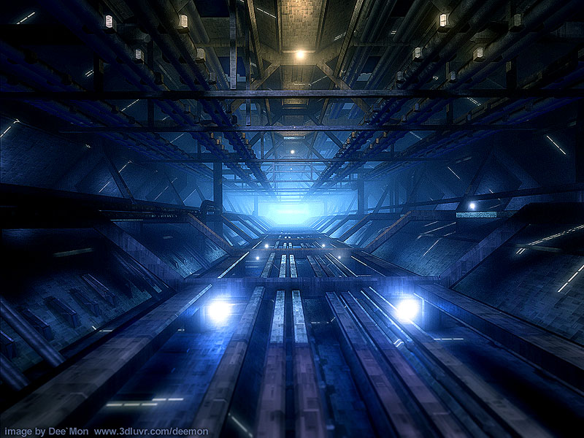
V I S I
Terbangunnya masyarakat khususnya civitas akademik yang berbasis pada ilmu pengetahuan melalui optimalisasi pemanfaatan teknologi informasi

Slide 5
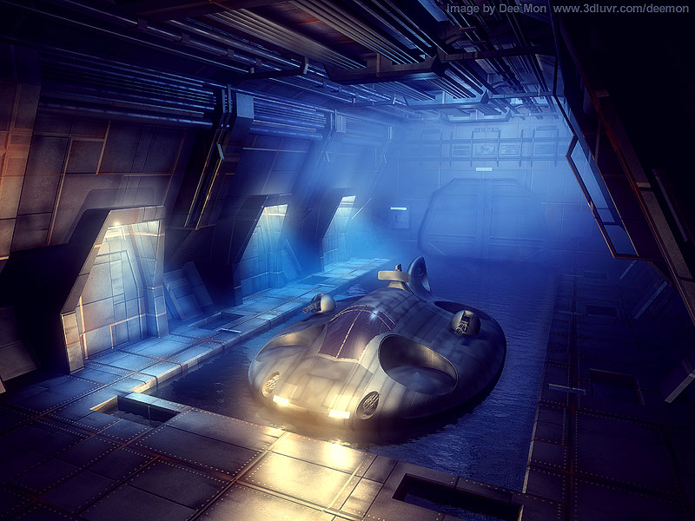
M I S I
Memberi dukungan (support) kepada berbagai pihak baik individu maupun kolektif (lembaga) untuk meningkatkan kapasitasnya dengan menyediakan stok informasi maupun resources yang dibutuhkan.
Memfasilitasi adanya interaksi yang produktif antar lembaga/komunitas akademik untuk saling berbagi pengetahuan dan pengalaman demi kemajuan bersama.
Mendorong optimalisasi pemanfaatan perkembangan teknologi informasi untuk kepentingan pendidikan dan pemberdayaan masyarakat.

Slide 6

Mengapa Jurnal?
Isinya merupakan bank referensi (contemporary essays, research reports, and free resources) yang relevan dengan kebutuhan pengembangan TI, aktivitas pemberdayaan dan pendidikan lembaga atau komunitas mahasiswa/umum.
Memuat analisis seputar aktifitas pendidikan dan pemberdayaan lembaga atau komunitas komunitas mahasiswa dengan menggunakan metode ilmiah sehingga dapat menjadi bahan evaluatif bagi pembaca.

Slide 7

Mengapa Berbentuk CD?
Kapasitas CD yang cukup besar mampu memuat text, gambar, audio dan video yang tentunya tidak mungkin dikemas dengan media kertas
Flexibel. CD adalah media yang familiar digunakan; kompak&user friendly
Tampilan lebih menarik dan interaktif.

Slide 8

Target Output
Pengelolaan aktivitas keorganisasian maupun sosial-keagamaan yang dilakukan oleh lembaga/komunitas mahasiswa bisa dilakukan secara lebih profesional dan berkualitas dengan adanya stok informasi & resources yang memadai
Interaksi diantara individu maupun kolektif dari berbagai lembaga/komunitas kemahasiswaan bisa lebih esensial dan bermanfaat baik untuk saat ini maupun masa depan.
Berbagai sektor pendidikan pihak baik lembaga/komunitas yang bergerak dalam terinspirasi oleh DJ "Al-Manär" agar berkreasi dan berinovasi untuk untuk melakukan riset-riset produktif dalam rangka pemberdayaan masyarakat dan agenda pencerdasan bangsa dengan mengoptimalkan pemanfaatan teknologi informasi.

Slide 9
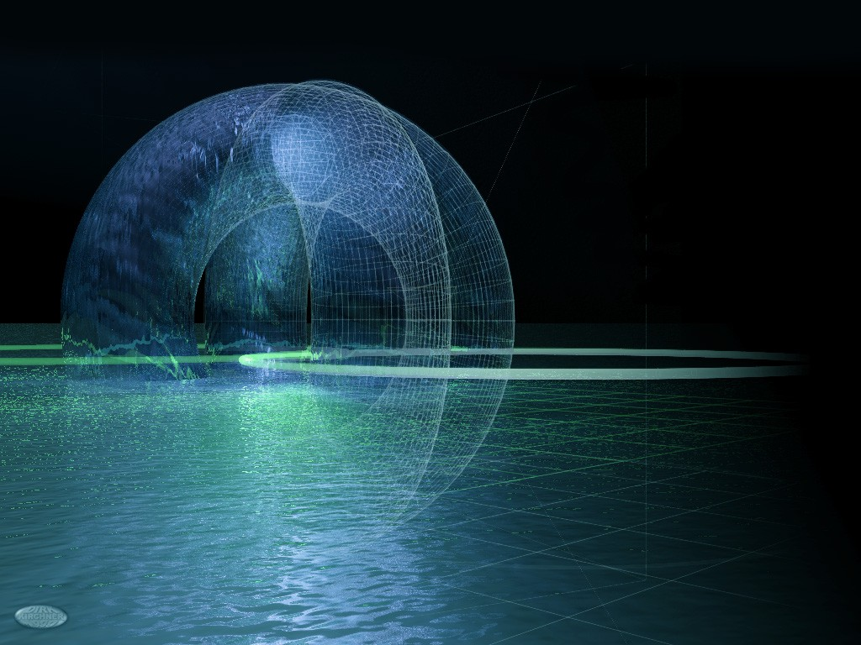
ISI
Teknologi Informasi, berupa review tentang perkembangan teknologi informasi di Indonesia, review berbagai website dan software yang berkaitan dengan pendidikan, serta penyediaan tutorial dan free software.
Review film serta penyediaan free movie yang sarat akan nilai-nilai pendidikan dan kemanusiaan
Pendidikan, berupa review buku-buku pendidikan, artikel seputar dunia pendidikan serta digital book.
Open Resources, berupa penyediaan dokumen dari berbagai organisasi kemahasiswaan, internet dan cd yang berguna bagi referensi aktifitas kemahasiswaan serta peningkatan wawasan seputar pendidikan dan teknologi informasi.

Slide 10

Prospek Pengembangan
Diversifikasi jurnal maupun ensiklopedi dalam format cd untuk kebutuhan spesifik: ekonomi, politik, budaya, kewirausahaan.
Digitalisasi referensi studi dan riset berbagai bidang keilmuan.

Slide 11

Prospek Kerjasama
Sementara kerjasama yang ada dengan PPKB DUE-like batch Universitas Gadjah Mada dan BPI Universitas Muhammadiyah Yogyakarta.
Ke depan kerjasama dengan berbagai pihak sangat terbuka,baik dengan institusi pendidikan, pers, lembaga bisnis, riset, pusat penelitian dan teknologi, nasional maupun internasional.

Slide 12
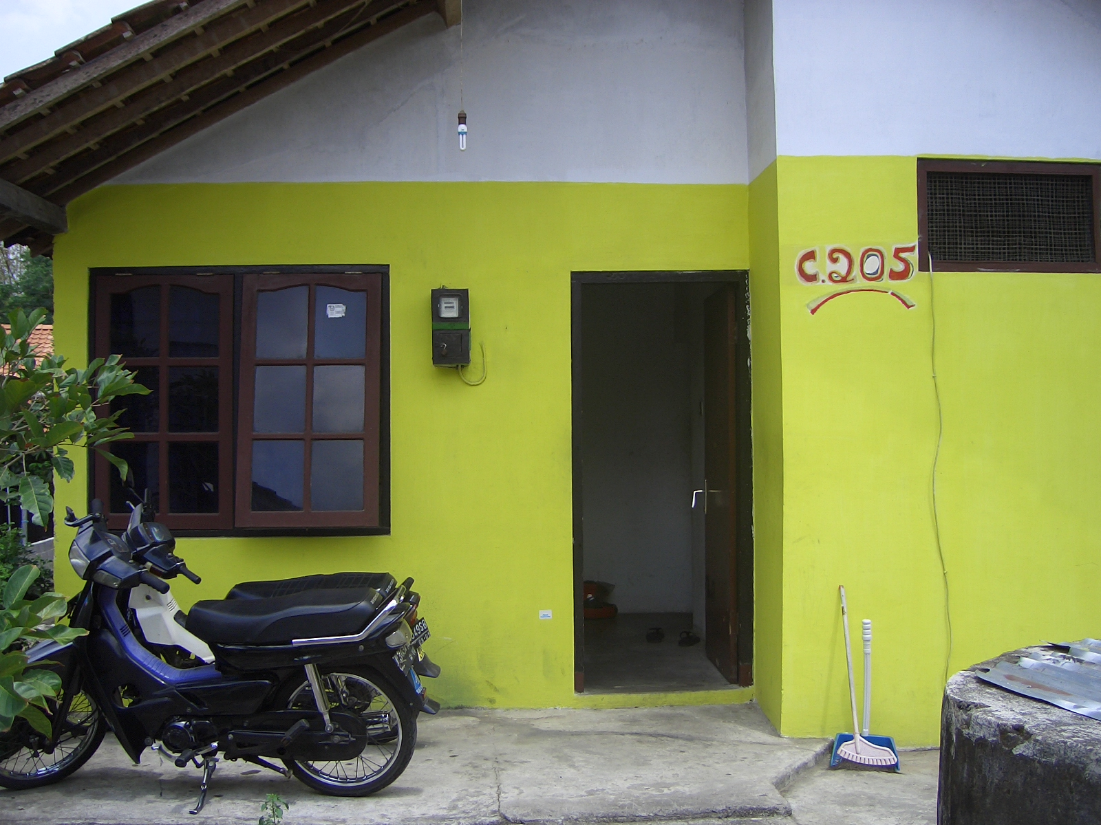
Informasi dan Komunikasi
Markaz
Digital Journal Al-Manär
Pogung Lor C 205, Sinduadi, Mlati,
Sleman, Yogyakarta, 55284
dlpro2010@yahoo.com
08175468511 (Toni)
081328701980 (Syahrul)

